Slide 1
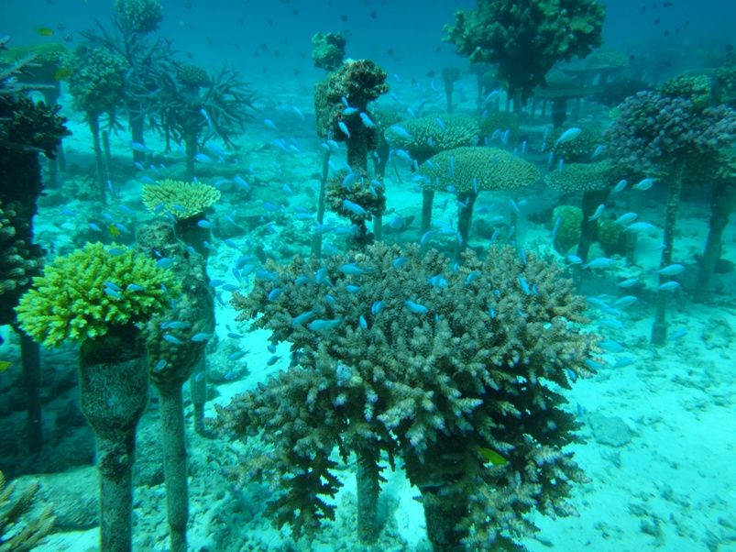
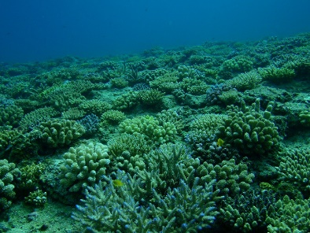
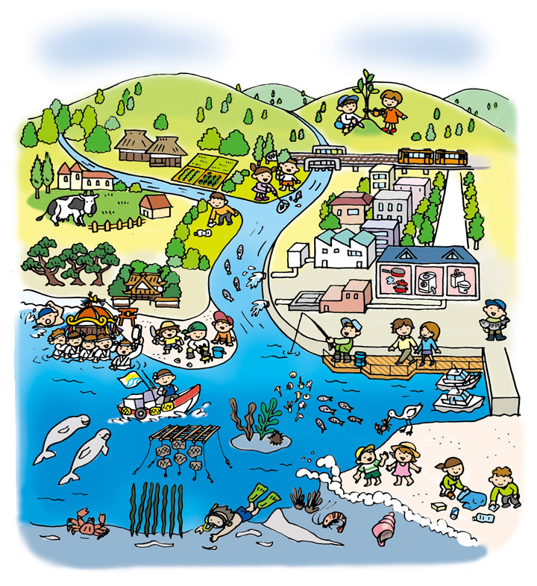
Coral Reef Satoumi in Okinawa, Japan
Coral aquaculture
Outplanted coral
Shinichiro Kakuma Ph.D. (Saga Uni.) & Yoshimi Higa (Onna FCA)
COAST CAEN 2023 Satoumi Session
October 26, 2023
Caen France
Notes:
サンゴ礁域の里海について発表します。佐賀大学の鹿熊です。
場所は日本でもっとも南にある沖縄県の恩納村です。

Slide 2
Topics
Essential aspect of Satoumi
Active and passive measures on Satoumi
Red-soil pollution prevention measures
Coral culture and outplanting
Mozuku fund
Notes:
本日の話題は：
1.里海の本質、2.里海づくりのActive measuresとpassive measures、3.赤土汚染防止、4.サンゴの養殖と移植、5.もずく基金、です。

Slide 3
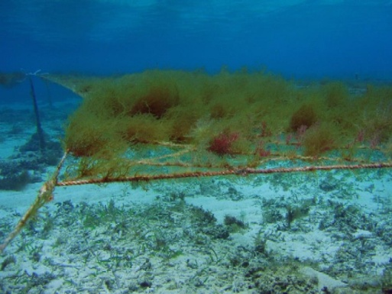
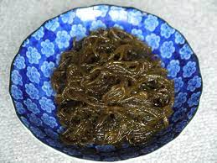
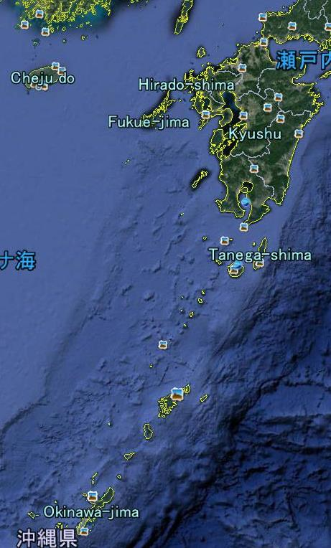
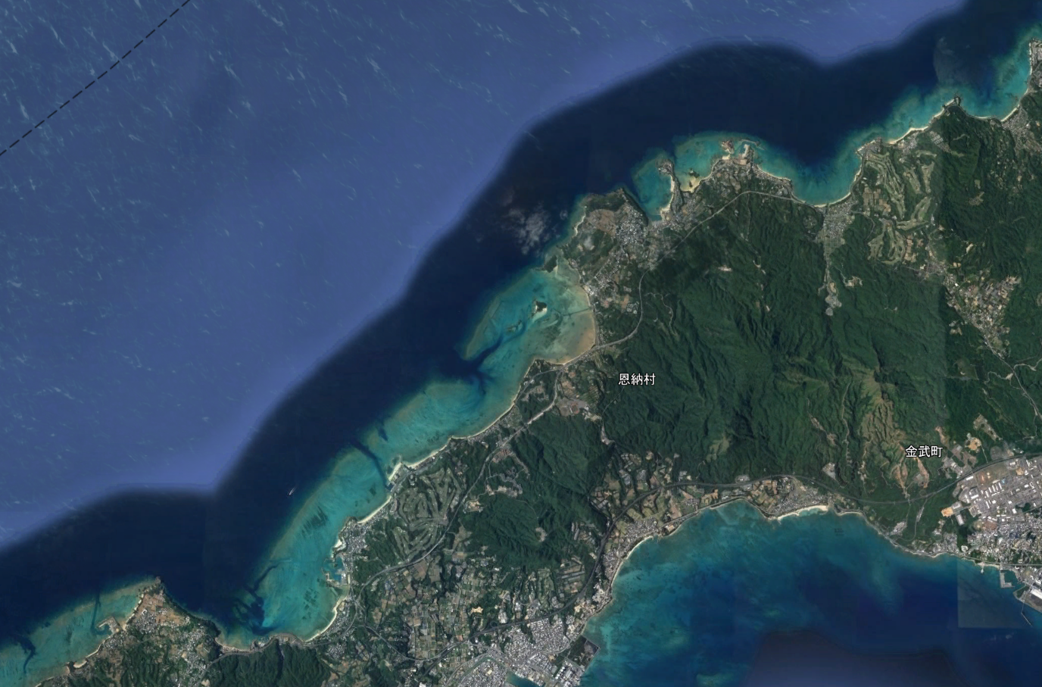
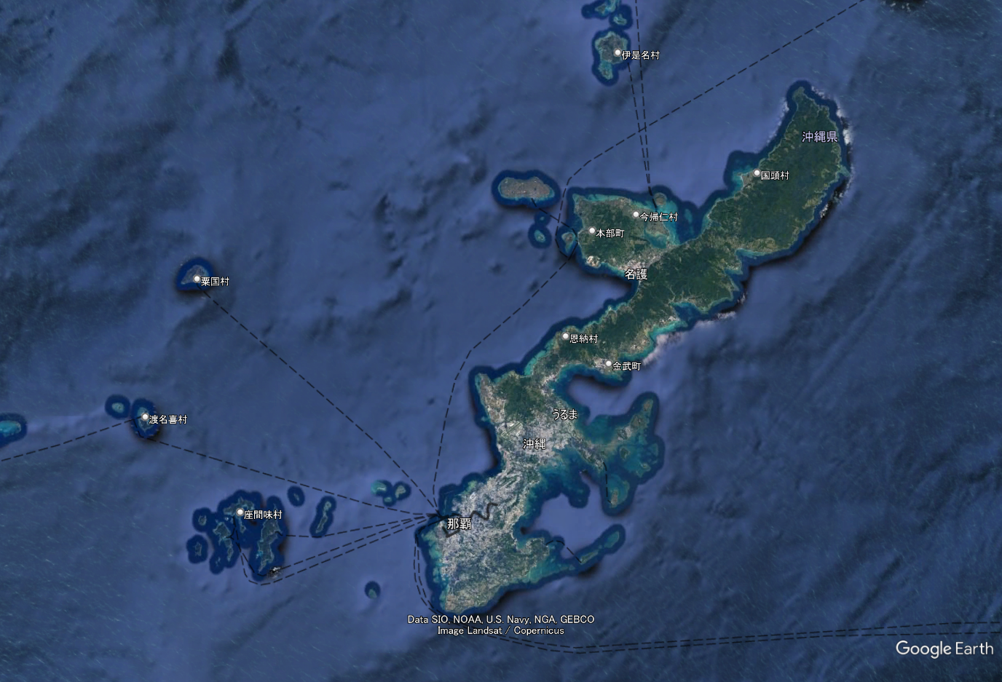
Onna Village and Mozuku culture
Okinawa locates the most southern Japan.
Onna locates middle west of Okinawa Island.
Mozuku (seaweed) is the main product there.
Mozuku culture
Onna Village
Onna Village
Okinawa
Notes:
沖縄は日本の最南端に位置します。
恩納村は沖縄島の中央西海岸に位置します。
恩納村の主要な海産物は海藻のモズクです。

Slide 4
Essential aspect of Satoumi
Definition of Satoumi: “High productivity and biodiversity in the coastal sea with human interaction (intervention)”
by Professor Tetsuo Yanagi
Essential aspect of Satoumi: Ecological functions of coastal waters are enhanced through environmental conservation and resource management in which local people are closely involved.
--- most widely used
In contrast to past Western idea that eliminates people for the environmental conservation and resource management.
Notes:
里海の定義は、昨年亡くなった柳哲雄先生による「人手が加わることにより生産性と生物多様性が高くなった沿岸海域」です。この定義が日本でもっとも広く使われています。
私は、里海の本質は「地域の人が密接に関わる環境保全・資源管理により沿岸海域の生態系機能を高めていること」だと考えています。
これは、過去に西欧社会でみられた「環境保全・資源管理のために、できるだけ人を排除する」という考えと対照的です。

Slide 5
Satoumi is important in Asia-Pacific
Coral reefs are devastated all over the world.
Fisheries are considered main causes. (Bellwood et al. 2004, Pandolfi et al. 2003)
But local communities can NOT go without fisheries in Asia-Pacific.
We need to balance conservation and sustainable use of the resources.
Satoumi concepts are useful to realize this.
Notes:
里海概念はアジア太平洋で重要です。
今、サンゴ礁は世界中で荒廃しています。
原因は様々ですが、漁業が主要な要因とされています。このことは、NatureやScienceといった著名なジャーナルに載っています。
しかし、アジア太平洋では地域コミュニティは漁業なしではやっていけません。
このため、生態系保全と資源の持続的利用をバランスさせる必要があります。
里海概念は、このバランスを実現させるために役立ちます。

Slide 6
International Satoumi Workshops
2008: Shanghai in China
2009: Manila in the Philippines
2010: Kanazawa in Japan
2011: Baltimore in USA
2012: Hawaii in USA
2013: Marmaris in Turkey
2014: Tokyo in Japan
2015: Da Nang in Vietnam
2016: Saint Petersburg in Russia
2017: Bordeaux in France
2018: Pattaya in Thailand
2019: Saint Lucia, Fiji, & Turkey
2023: Caen in France
Notes:
里海は日本だけでなく、世界中に広まりつつあります。
2008年に中国で最初の国際里海ワークショップが開かれた後、2019年まで、毎年、世界のどこかで里海の国際会議が開かれてきました。
その後、covid-19のため里海の国際会議は開かれませんでした。
今年、カーンで里海の国際会議が開かれ、とても嬉しいです。

Slide 7
Active & Passive Measures in Satoumi
Active Measures (direct human interventions)：
Passive Measures (indirect human interventions)：
1) Coral reef restoration | 6) Squid spawning bed
2) Mangrove planting | 7) Stone fish weir
3) Seagrass restoration | 8) Artificial reefs
4) COTS extermination | 9) Green snail restocking
5) Giant clam restocking
1) Resource management | 4) Human & cultural exchanges
2) Pollution control measures | 5) Marine protected areas
3) Value chain promotion
Notes:
柳先生の定義によると、直接人手をかける活動をしていなければ里海でないように思えますが、そうではありません。
里海づくりの活動には、直接人手をかけるActive Measuresと間接的に人手をかけるPassive Measuresがあります。
この表のように、様々なActive、Passive Measuresがありますが、本日は、恩納村におけるサンゴ礁再生と赤土汚染防止の活動を紹介します。

Slide 8
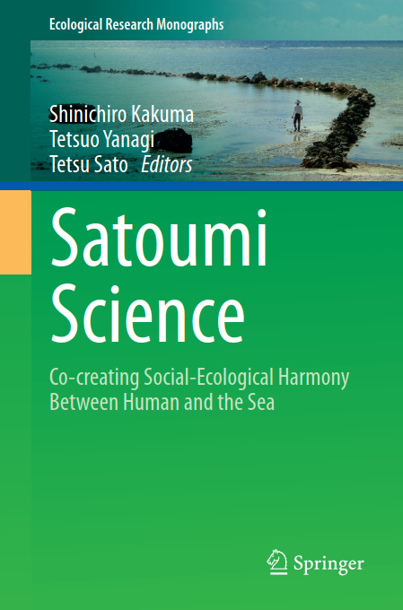
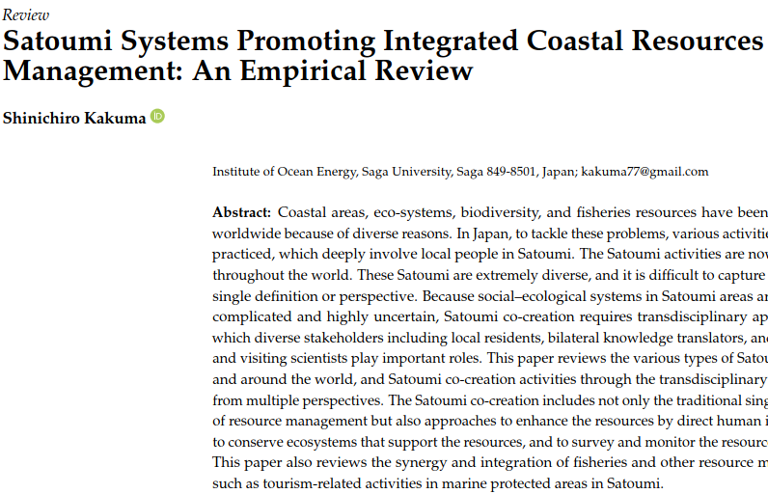
Satoumi Science
Published in 2022
pp.272
5 case studies in Japan and 4 overseas (Indonesia, Fiji, Malawi, Florida)
Very expensive! 160 US$
Open access!
Notes:
昨年、Satoumi Scienceという本がSpringerから出版されました。鹿熊・柳・佐藤が編者です。
この本には、恩納村を含む日本の5地区、海外4地区の様々なActive、Passive Measuresが紹介されています。
残念ながら、とても高価で160米ドルもします。
しかし、この本の概要をまとめた論文も昨年出ています。こちらはOpen accessです。
Satoumi systemsで検索すれば、すぐ出てきます。

Slide 9
Topics
Essential aspect of Satoumi
Active and passive measures on Satoumi
Red-soil pollution prevention measures
Coral culture and outplanting
Mozuku fund
Notes:
次は赤土汚染防止です。

Slide 10
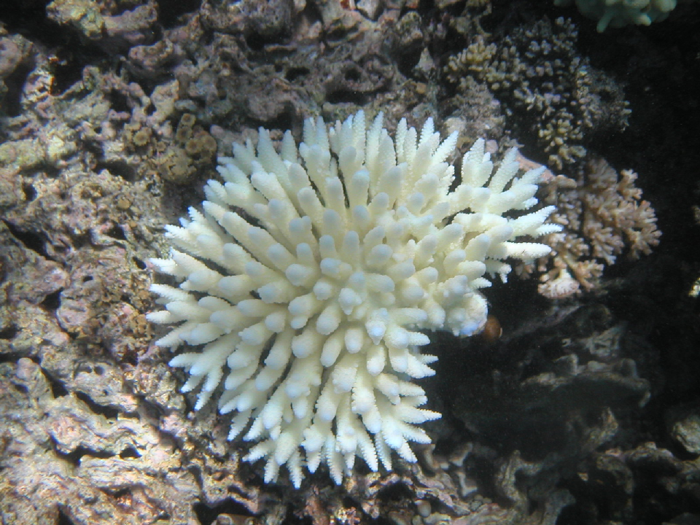
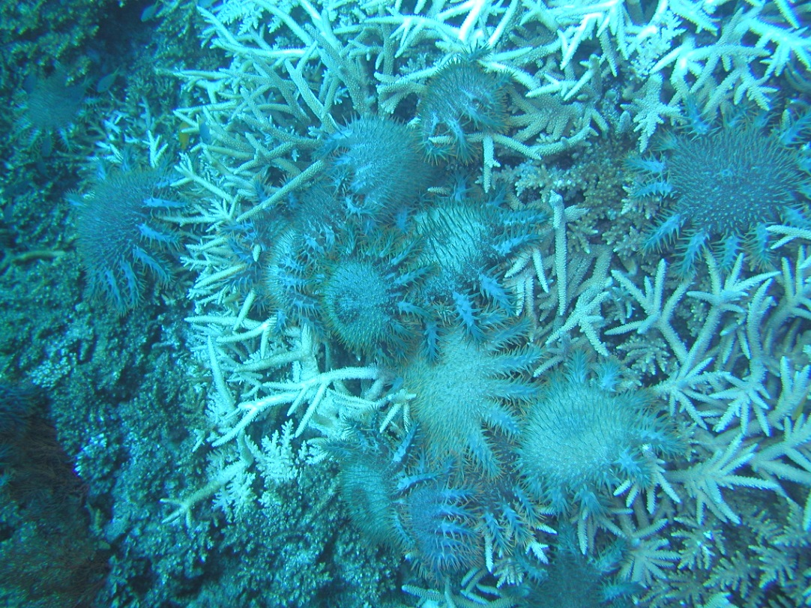
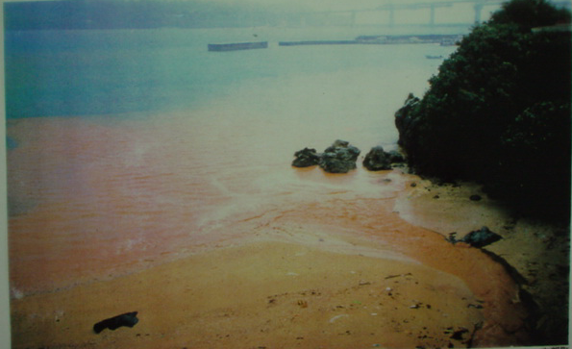
Bleaching
Major Disturbing Factors for Coral
Reefs in Okinawa
Red soil pollution
is the most serious environmental problem in Okinawa.
COTS (Crown-of-Thorns Starfish)
Soil Run off
Notes:
沖縄において、サンゴ礁を荒廃させる3大要因は、高水温による大規模白化現象、サンゴを食べるオニヒトデの大発生、そして赤土汚染です。
赤土汚染は、沖縄における最大の環境問題です。

Slide 11
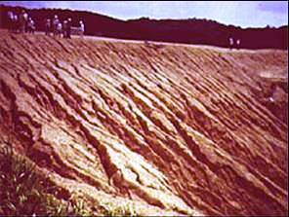
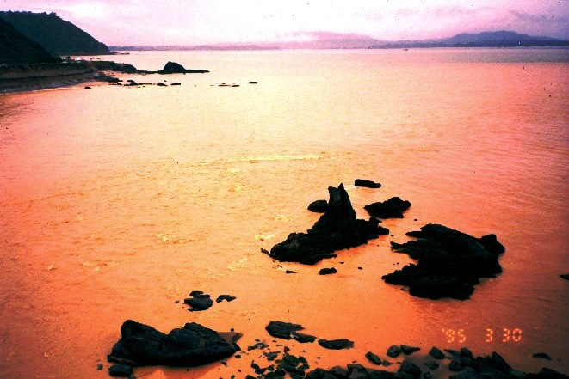
Red soil pollution
+ Development, agriculture
Erosible soil
Short rivers
Semi-enclosed coral reefs
Notes:
沖縄で赤土汚染が起きる自然的要因は、土壌粒子が細かく浸食を受けやすいこと、地形が急峻で川が短くすぐ海につながっていること、そしてサンゴ礁海域が閉鎖的で土壌が溜まりやすいことです。
これに人為的要因として、様々な開発行為や農業行為が加わり赤土汚染が発生します。

Slide 12
Onna FC's Red Soil Pollution Countermeasures
Around 1978, red soil pollution caused severe damage to cultured seaweeds. However, under the development-oriented climate, the fishers' protests were seen as an obstacle to promotion.
So, the pollution was viewed as a problem for the entire village, and the fisheries cooperative (FC) took the position of "protecting the sea" as a tourism resource, and tried to get all the villagers on their side.
As a result, the Onna Village Council for the Prevention of Red Soil Runoff, organized by the Village government, FC, and developers, began to function, and a prior consultation system was initiated to establish agreements before development．
After the huge seawall construction in a tidal flat in 1996, there was no more major red soil runoff damage, and the marine environment has improved.
Notes:
1978年頃，恩納村では赤土汚染で養殖海藻に大きな被害が出ました．しかし，開発優先の風潮のなかで，漁民の抗議は振興の妨げになるととらえられました．
そこで，赤土問題を村全体の問題としてとらえ，漁協は観光資源となる「海を守る」立場に立ち，村民全体を味方にするようにしました．
その結果，村、漁協，開発事業者などで組織される恩納村赤土流出防止協議会が機能し始め，工事の前に協定書を定める事前協議制がスタートしました．この協議会は、工事現場ごとに設置されます。
1996年のある干潟の護岸工事を最後に、大きな赤土流出被害はなくなり，海域の環境は改善しました．

Slide 13
The prior consultation system
It is designed to prevent red soil runoff from the construction site and to respond as quickly as possible if a red soil runoff does occur.
The construction operator will install prevention facilities prior to the main construction works.
The FC checks them, and if they are OK, the main construction works begin. If there are problems, the FC demand improvements.
The fishers and the FC constantly monitor red soil pollution, and if it occurs, they identify the location and the operator.
They then investigate the condition of pollution and damage, and demand the operator make improvements. They also request administrative guidance from the village.
Notes:
事前協議制の仕組みです。
工事現場からの赤土流出を未然に防ぎ、もし赤土流出が起きてしまったら、できるだけ素早く対応するようになっています。
工事事業者は本工事の前に流出防止施設を整備します。
漁協はそれをチェックし、OKならば本工事に入ります。問題があるなら改善を求めます。
漁業者・漁協は、常に赤土汚染を監視しており、起きた場合は場所、事業者を特定します。
そして汚染・被害の状況を調査し、事業者に改善を求めます。村には行政指導を要請します。

Slide 14
Production of a seaweed (Monostroma)
Red soil runoff from development work has been prevented.
However, red-soil runoff from agricultural land continues.
Reduction due to red soil pollution
Year
1993
2007
Notes:
ある海藻養殖の生産量の推移です。
赤土汚染がひどかった1993年頃は、生産量は17トンでしたが、汚染が改善された2007年には60トンになりました。
このように、開発工事による赤土流出は減りましたが、農業行為による赤土流出は依然として続いています。

Slide 15
Monitoring red soil pollution:
SPSS (content of Suspended Particles in Sea Sediment)
Red soil concentration in seawater is unstable due to rainfall.
Red soil concentration in seabed (SPSS) is relatively stable.
Simply measure SPSS using a transparency meter.
A guidebook was prepared so that fishers and fisheries cooperative staff can measure SPSS.
Notes:
沖縄では、赤土汚染のモニタリングはSPSSという底質中の赤土濃度を測る方法が一般的です。
海水中の赤土濃度は、降雨により不安定です。
これに対し、海底に溜まった赤土の濃度（SPSS）は比較的安定しています。
透視度計など、安価な器具を使いSPSSを簡易に測定できます。
私が沖縄県の水産普及員をしていた頃、漁業者や漁協の職員でもSPSSが測定できるように、手引きを作成しました。

Slide 16
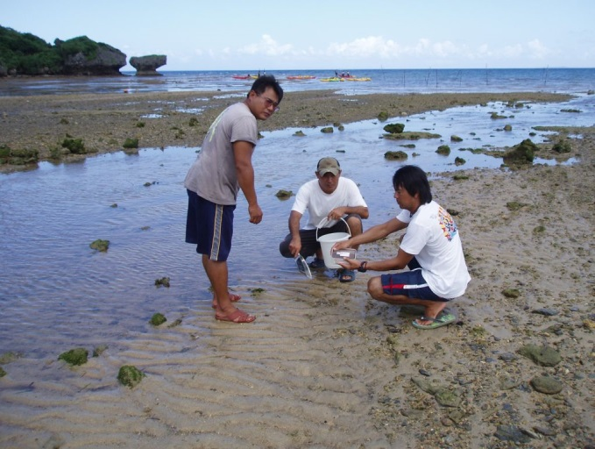
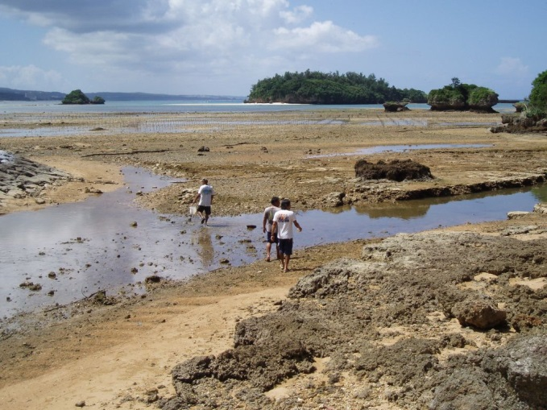
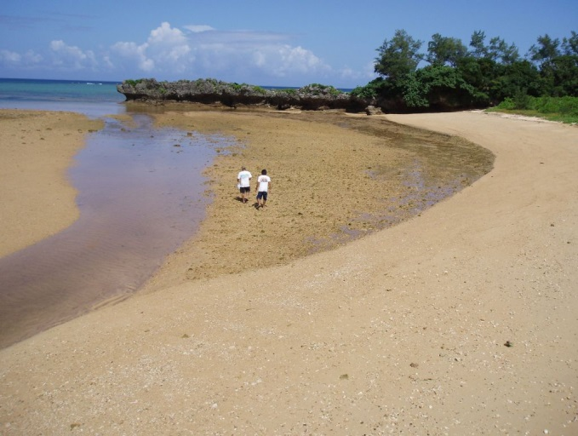
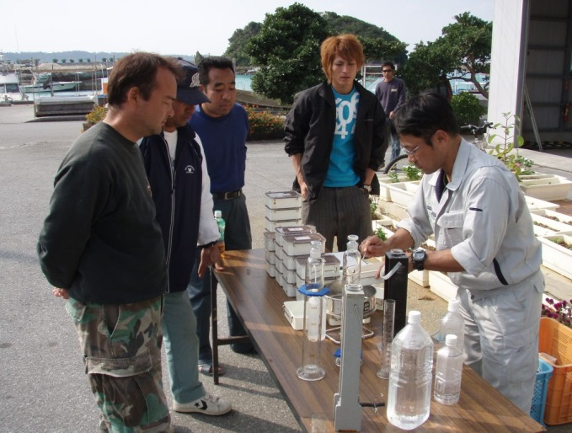
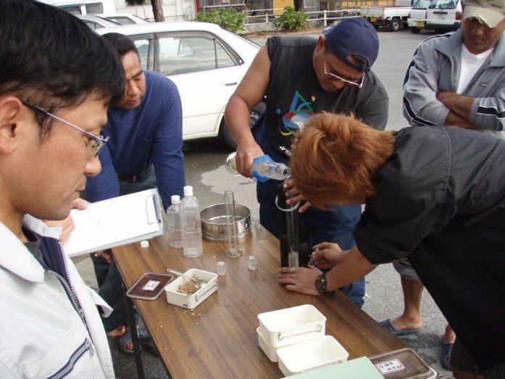
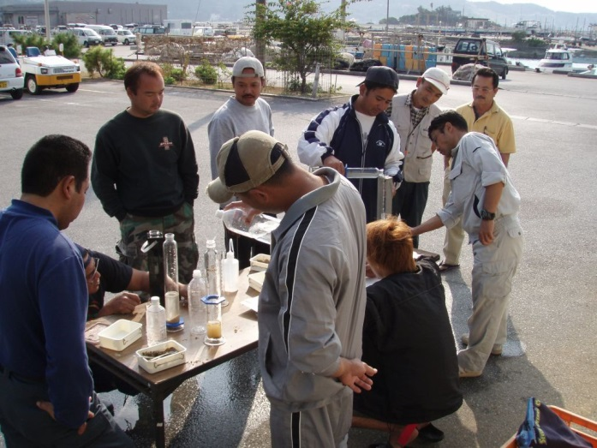
Measuring SPSS by fishers
The young fishers in Onna Fisheries Cooperative are measuring SPSS as a passive measure of Satoumi creation.
Notes:
恩納村では、漁協の青年部が里海づくりのpassive measureとしてSPSSを測定しています。
漁協の職員は、思ったより簡単だと言っていました。

Slide 17
Topics
Essential aspect of Satoumi
Active and passive measures on Satoumi
Red-soil pollution prevention measures
Coral culture and outplanting
Mozuku fund
Notes:
最後に、サンゴの養殖と移植、もずく基金の話をします。

Slide 18
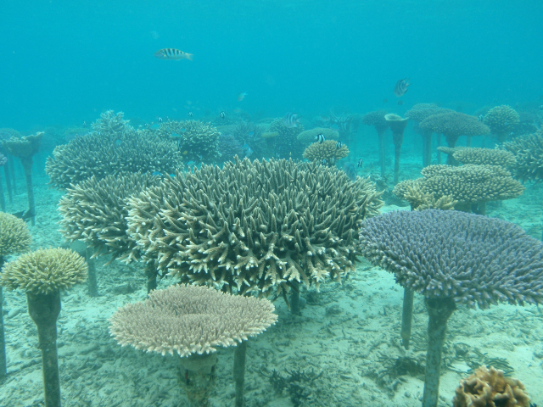
Coral reef restoration in Onna (active measure)
Coral stick culture
Corals are cultured at a height of 50 cm from the seafloor by placing steel sticks on a sandy gravel.
Collaborating with 28 consumer co-ops in Japan, 40,000 corals were cultured.
Coral stick culture in Onna
40,000 corals
Notes:
恩納村では、里海づくりのactive measureとしてサンゴ礁再生活動が取り組まれています。
その一つはサンゴのひび立て式養殖です。
通常はサンゴが生育しない砂礫底に鉄筋をうち、海底から50cmの高さでサンゴを養殖しています。
日本全国の28の生活協同組合と協働し、現在、4万本のサンゴが養殖されています。

Slide 19
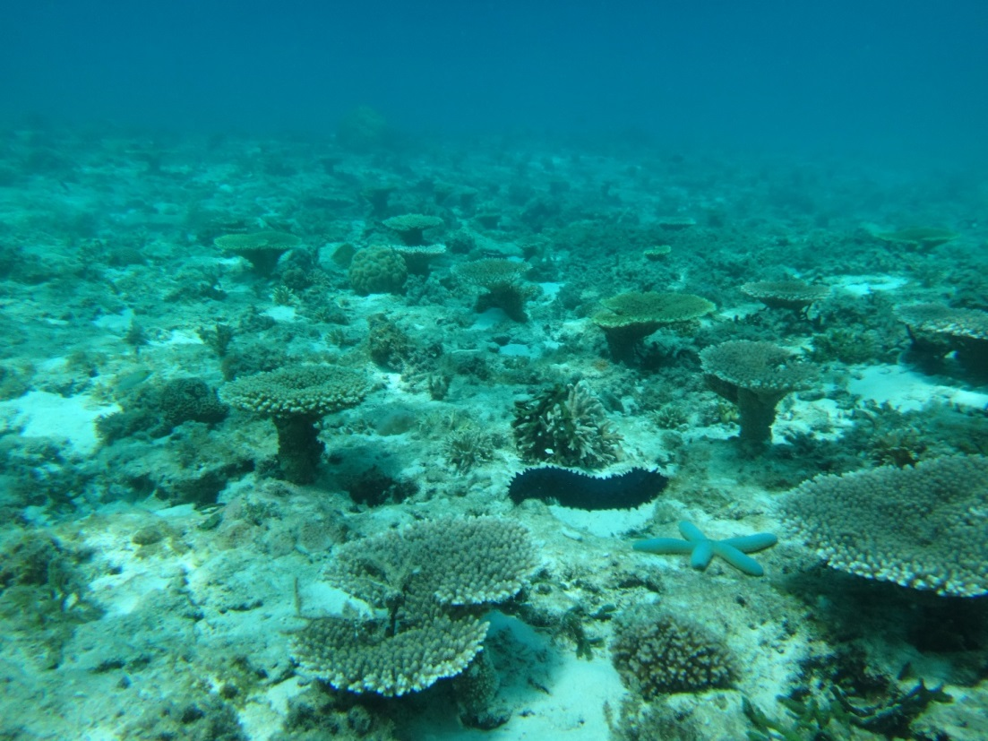
Coral reef restoration in Onna (active measure)
Coral outplanting
Cut the grown portions of cultured corals, outplanted 120,000 corals in 30,000m² by 2016. This was the first coral planting of this scale in the world.
Outplanted corals in Onna
120,000 corals in 30,000m²
Notes:
もう一つのサンゴ礁再生活動は、サンゴの移植です。
養殖しているサンゴの成長部分を切り取り、周辺海域に移植します。
2016年までに、3ヘクタールの海域に12万個体のサンゴを移植しました。
これは、当時、世界で最大の規模でした。

Slide 20
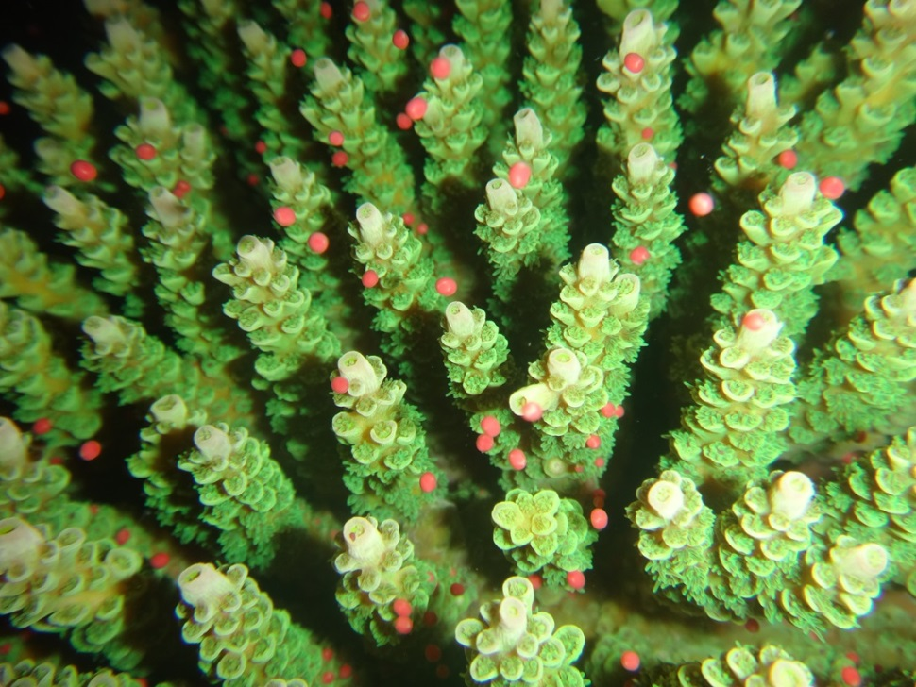
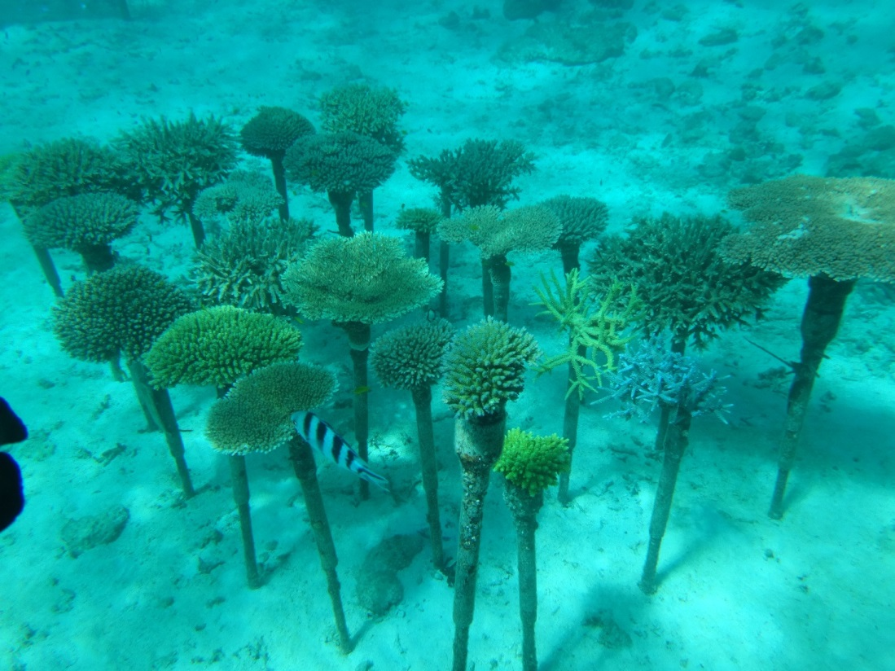
Releasing Bundles: Acropora tenuis
Eggs and sperm from the same coral colonies cannot be fertilized.
Okinawa Institute of Science and Technology (OIST) revealed cultured corals are genetically diverse, within the same species.
926,000 coral larvae from eight 30-cm Acropora tenuis.
40,000 corals would provide 46 billion larvae.
OIST's genetic survey found a high percentage of the corals near the coral farm was originated from the farm.
Notes:
サンゴは小さなポリプが分裂して成長しますので、1つのサンゴのポリプは全てクローンです。
したがって、同じサンゴが産んだ卵と精子は受精できません。
しかし、OISTという大学が、恩納村漁協が養殖しているサンゴは、同じ種でも遺伝的に多様であることを明らかにしました。
直径30cmの8つのサンゴから92万6千のサンゴ幼生が得られました。
4万の養殖サンゴは46億の幼生を供給している計算になります。
OISTの遺伝調査の結果、養殖場周辺のサンゴは、高い率で養殖場由来であることがわかりました。

Slide 21
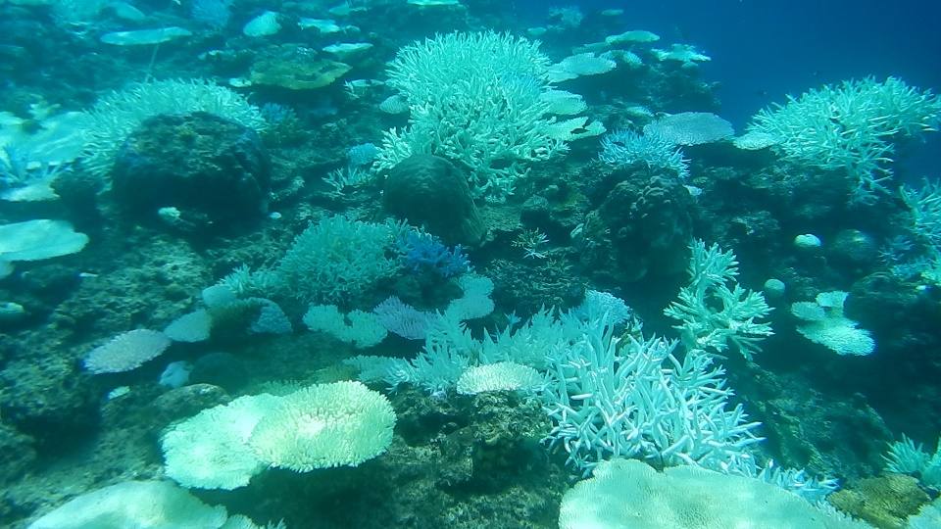
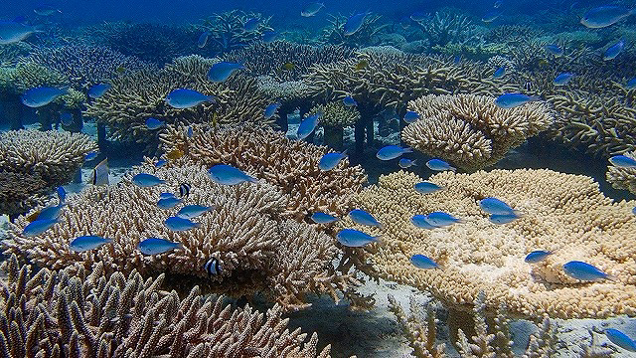
Coral farm contributes to the biodiversity
Bleached corals in Okinawa in 2016
841 fish of 33 species inhabited in 30 cultured corals.
One million fish in total in the farm
Stick cultured corals are resilient to bleaching?
85% of the outplanted corals were bleached and dead in 2016.
90% of the cultured corals on the sticks in the same area survived.
Reasons: smaller impact of sediment? Stronger flow than the bottom?
Notes:
残念ながら、2016年の高水温による大規模白化で、移植したサンゴの85％は死んでしまいました。
しかし、ほぼ同じ海域において鉄筋上で養殖していたサンゴは90％が生き残りました。
理由はよくわかっていませんが、海底より50cm高いことで、セディメントが少なくなることや流れが強くなることが影響していると考えられます。
養殖サンゴ30群体を陸に運び中に棲む魚を調べたところ、33種841個体でした。
養殖場全体では100万個体の魚が棲んでいることになります。

Slide 22
Mozuku Fund
In 2009, the Onna FC, Mozuku processors, and nationwide consumer cooperatives (co-ops) collaborated to establish the "Mozuku Fund," a mechanism to secure funds for coral culture.
1 to 2 yen per pack of processed Mozuku was set aside in the Mozuku fund and used for coral culture.
28 co-ops (6.7 million members) across Japan cooperated.
By 2015, the money of 10 million packs accumulated, and 24,000 corals were cultured.
The number of cultured corals now exceeds 40,000.
Produces Mozuku
Culture Corals
Fisheries Cooperative
Processing Company
Consumer Cooperatives
Processes Mozuku
Connects Co-ops
Buy Mozuku
Pay for Corals
Notes:
2009年より，恩納村漁協，モズク加工業者，全国の生活協同組合が協働し，「もずく基金」が創設され、サンゴ養殖の資金を確保する仕組みが作られました．
加工モズク1パックにつき，1～2円がもずく基金に積み立てられ，それがサンゴ養殖に使われました．
全国の28の生協（会員6百70万人）が協力し，2015年までに1千万パック分の資金が積み立てられ，2万4千本のサンゴが養殖されました．
養殖サンゴの数は，現在，4万本を超えています．

Slide 23
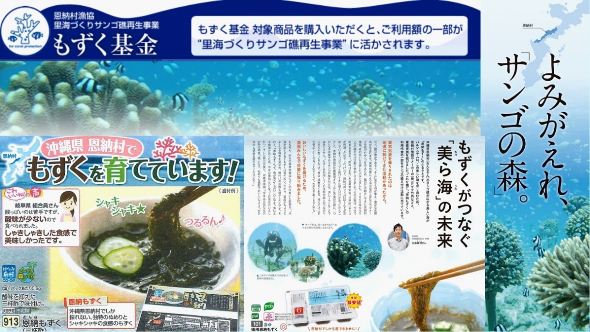
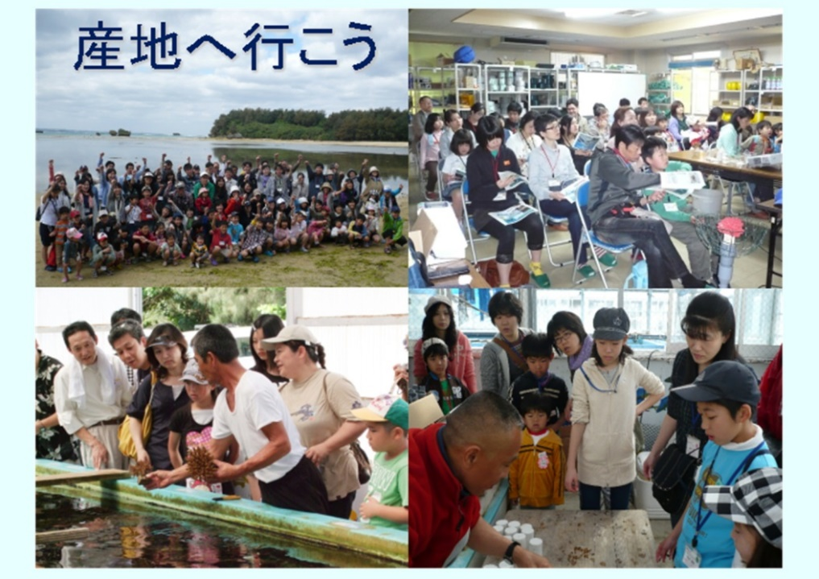
Flyers of co-ops explaining Mozuku Fund
Co-op members visited Onna and experienced coral culture.
Coral
Notes:
左上は、3つの生協のフライヤーです。もずく基金の仕組みが説明されています。
右下は生協のメンバーが恩納村を訪れている様子です。
彼らは、もずく基金について説明を受け、サンゴの苗作りなどサンゴ養殖を体験しました。

Slide 24
JICA (Japan International Cooperation Agency)
movie: YouTube JICA-Net Channel
JICA made a movie featuring Satoumi in Onna.
https://youtu.be/Woc8vTlsleI (in English)
https://youtu.be/f2ZRh_JvU78 (in French)
Or, search “JICA Satoumi” in YouTube.
Notes:
日本の国際協力組織であるJICAは、恩納村の里海などを特集した映画を作りました。
恩納村の部分は約20分です。
日本語、英語、フランス語版があります。
YouTubeでJICA Satoumiで検索すれば見ることができます。

